Slide 1

Text recognition and classification.
-关于issue-
文本识别分类
利用ai，对github中的未打上标签的issue，通过识别文本内容，从而进行分类
项目成员：李则言 杨金辉

Slide 2
Text recognition and classification.
目录
CONTENTS
01
02
03
04
项目背景介绍
项目实现计划
项目解决方案
未来工作计划
Background of the project
Project implementation plan
Background of the project
Background of the project

Slide 3
Text recognition and classification.
01
项目背景介绍
Background Of The Project
并不是所有issue的发起者都会给自己的issue贴上恰当的标签

Slide 4
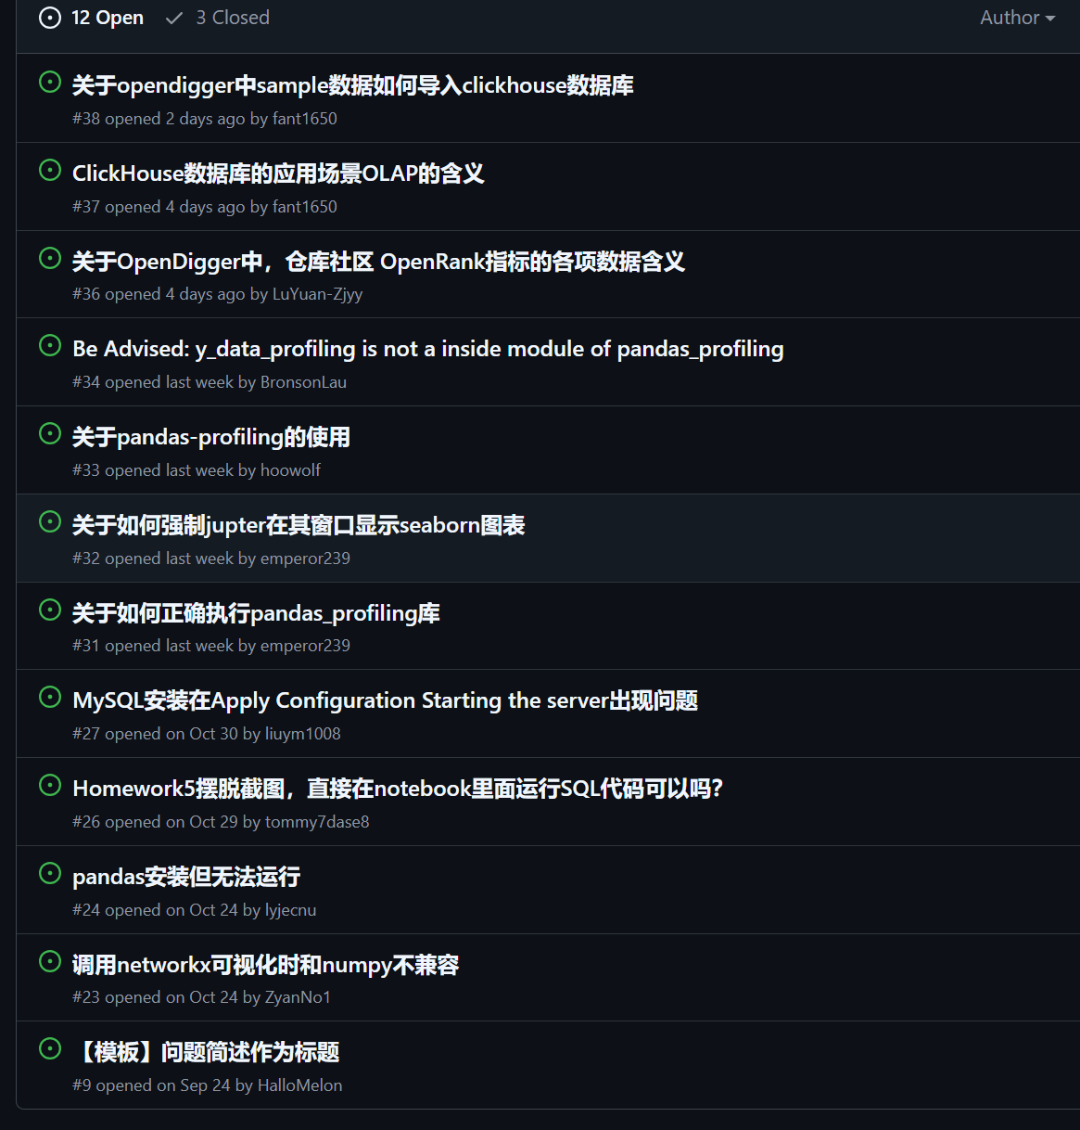
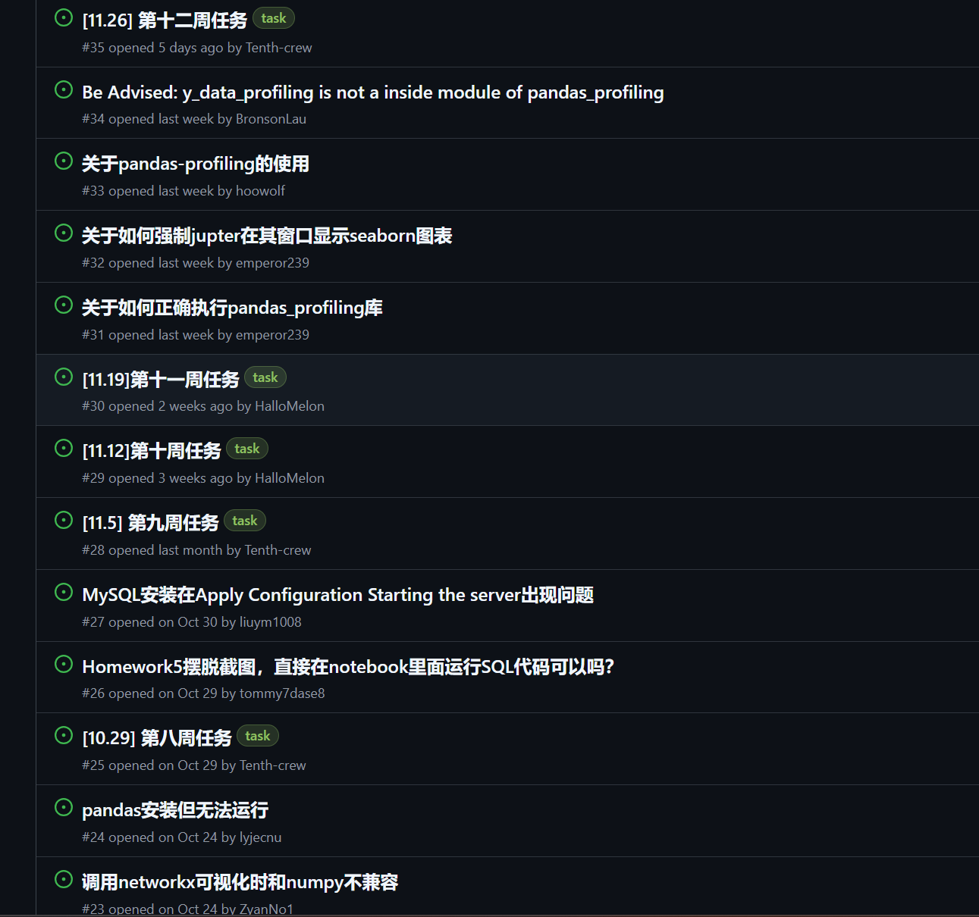
01
项目背景介绍
Text recognition and classification.
BEIJINGJIESHAO
github中项目issue常会出现发起者不加标签的情况。
虽然标题可以在一定程度上反应issue内容，但是却因为没有标签，在依据标签分类时，只能全部聚集在“未分类”中。
非常杂乱，无法通过标签分类，且不能清晰展现其他issue的相关性。
标签未分类
相关性弱
没有标签的issue全部都聚集在“未分类”中
issue不按标签分类，以时间排序
未分类的标签过于杂乱，简略的标题并不能充分表明issue的类别
不同issue之间的相关性只能通过时间来反应，但是也不能确保相近时间发布的issue就一定具有相关性

Slide 5

01
项目背景介绍
Text recognition and classification.
BEIJINGJIESHAO
借用ai，通过文本识别，对未分类的issue打上标签
给没标签的issue打上标签
通过识别issue内部文本内容，根据git上已有的类别，对issue自动加上标签
如果时间充裕，可以依据issue相关性，再进行分类细化
阶段一
对于大类标签进行细化
依据issue相关性，进行关联
如bug类，根据错误信息进行错误再细化
将具有相关性的issue进行聚集，而非单纯的时间排序，比如，对于某一个任务issue，将与之相关的其他issue进行聚集
阶段二
阶段二

Slide 6
Text recognition and classification.
02
项目实现计划
Project implementation plan
ai部署，数据挖掘，ai模型训练，实际应用

Slide 7

02
项目实现计划
Text recognition and classification.
XIANGMUSHIXIANJIHUA
1
部署模型
选择合适的模型架构，本地部署
2
数据挖掘处理
利用Opendigger工具，将github中的issue连带标签一同采集
并格式化数据形成训练集
3
ai模型训练
利用挖掘的训练集，对模型进行训练调优
4
实际应用
ai依据文本内容，对没有标签的issue打上标签
将训练好的模型上载到github bot账号上进行实际应用

Slide 8
02
项目实现计划
Text recognition and classification.
XIANGMUSHIXIANJIHUA
1. 部署ai
寻找合适的ai模型架构，进行定制化修改。
现基本确定使用BERT架构，基于RoBERTa进行开发
https://paperswithcode.com/paper/roberta-a-robustly-optimized-bert-pretraining
但是存在问题：
并没有现成的训练集，需要我们自行挖掘数据

Slide 9
02
项目实现计划
Text recognition and classification.
XIANGMUSHIXIANJIHUA
2. 数据挖掘
利用Opendigger中现有的数据集 如“2020_01_log”等，作为数据来源的一部分
除此之外，借助其他数据挖掘工具，再自主采集些数据用作模型训练数据
（现带有标签的数据集过于匮乏，可能需要手动打标签）

Slide 10
02
项目实现计划
Text recognition and classification.
XIANGMUSHIXIANJIHUA
3. ai模型训练
通过数据集，对已在本地部署的ai模型进行训练，寻找到恰当的参数，提高模型准确率
先用带有正确标签的数据集对模型进行训练，从而得到具有较高准确率的标签判断能力。再用测试集，判断ai打上标签的准确度
（先从github上已有的标签分类入手）

Slide 11
02
项目实现计划
Text recognition and classification.
XIANGMUSHIXIANJIHUA
4. 实际应用
将已经训练好的模型转化为脚本，上载到github bot类型的账号上，实现运用

Slide 12
Text recognition and classification.
03
可能的未来计划
Possible future plans
实现标签分类细化，增强issue之间相关性表示

Slide 13
03
可能的未来计划
Text recognition and classification.
POSSIBLE FUTURE PLANS
标签修正
对不恰当的，或是错误的标签进行修正
在实现了ai对issue文本自动识别分类，我们还可以：
细化分类
将分类依据具体仓库需求进行细化
强化相关性
对具有相关性的issue通过细化分类，将之连接起来，而并非是在未分类时通过时间排序来判断

Slide 14
Text recognition and classification.
-issue文本分类识别-
END
单击此处输入你的正文，文字是您思想的提炼，为了最终演示发布的良好效果，请尽量言简意赅的阐述观点单击此处输入你的正文
项目成员：李则言 杨金辉

